Slide 1
CAP. 13
PSICOLOGIA DELLA FORMAZIONE
Gruppo e apprendimento
1
Il gruppo di formazione come strumento di cambiamento
2
3
Capitolo 13
4
Silvia Gilardi
5
1
Farnese & Ghislieri (2026). Psicologia della formazione. Dall'apprendimento delle persone allo sviluppo organizzativo. Milano: Cortina.

Slide 2
CAP. 13
STRUTTURA DEL CAPITOLO
Indice
Cosa è il gruppo di formazione?
Uno strumento intenzionale, diverso dal gruppo di lavoro
1
La centralità del piccolo gruppo: il lavoro di Lewin
2
Campo sociale, standard di gruppo, Ricerca-Azione
3
Le concezioni del gruppo formativo dopo Lewin
Il T-Group, il declino, il gruppo riflessivo
4
Progettare e condurre il gruppo formativo
5
Quattro tipi di gruppi riflessivi, funzioni del gruppo e del formatore
Dal piccolo gruppo al gruppo esteso
Il gruppo di formazione come organizzazione temporanea di ricerca
2

Slide 3
CAP. 13
1. COSA È IL GRUPPO DI FORMAZIONE?
Uno strumento, non un contenitore neutro
Pedagogia classica
Il gruppo è un contenitore neutro: le dinamiche sociali restano sullo sfondo dell'apprendimento individuale
Prospettiva psicosociale
Il gruppo è lo strumento principe attraverso cui l'apprendimento genera cambiamenti (individuali, di gruppo, organizzativi)
1
2
3
4
A differenza del gruppo di lavoro (orientato a un obiettivo produttivo), il gruppo di formazione è uno spazio di sospensione temporanea dei compiti quotidiani, costituito per modificare modalità automatiche di agire e relazionarsi [Kaneklin, 2010].
5
3

Slide 4
CAP. 13
1. COSA È IL GRUPPO DI FORMAZIONE?
Un esempio: la sala operatoria
1
La direzione di un ospedale attiva un percorso formativo per il personale delle sale operatorie dopo un aumento degli incidenti medici.
Le procedure di sicurezza già implementate non bastano.
Applicare soluzioni in modo meccanico non basta: bisogna tenere conto di abitudini, emozioni, desideri e valori. L'intervento diventa un processo di formazione-ricerca partecipata, che produce una conoscenza situata e contestuale, non pre-pensabile all'inizio del percorso.
2
3
4
5
4

Slide 5
CAP. 13
2. LA CENTRALITÀ DEL PICCOLO GRUPPO PER IL CAMBIAMENTO
Il lavoro seminale di Lewin
Gli individui non decidono e operano in un vuoto sociale: le loro preferenze, atteggiamenti e comportamenti si formano entro un campo sociale fatto di gruppi e “standard di gruppo” che interiorizzano.
1
2
Cambiare un'abitudine richiede di rompere gli standard cristallizzati nei propri gruppi di riferimento: la partecipazione attiva in un processo interattivo di ricerca di nuovi modi di pensare e agire è la condizione fondamentale [Lewin, 1947].
3
4
5
Ricerca-Azione
Modello di cambiamento a 3 fasi
(unfreezing-moving-refreezing)
“T-Group”
5

Slide 6
CAP. 13
2. LA CENTRALITÀ DEL PICCOLO GRUPPO PER IL CAMBIAMENTO
Due intuizioni chiave [Burnes, 2004]
➔ Il ruolo centrale della conversazione riflessiva
1
Il dialogo tra le persone rende possibile la trasformazione di abitudini e routine
2
➔ La centratura sul processo decisionale
3
Il gruppo genera apprendimenti trasformativi solo se non si ferma alla discussione, ma accompagna a elaborare una decisione su come agire diversamente
4
5
6

Slide 7
CAP. 13
3. LE CONCEZIONI DEL GRUPPO FORMATIVO DOPO LEWIN
Il T-Group e il suo declino
Anni '50-'60
Il piccolo gruppo (max 15-18) diventa la norma, con disposizione a cerchio e il formatore come facilitatore-animatore.
Il T-Group è lo strumento ideale per trasformare organizzazioni gerarchiche in sistemi fondati sui valori della democrazia.
1
2
3
Dagli anni '70
L'uso del T-Group declina: viene criticato il principio che il lavoro riflessivo debba isolarsi dal contesto di appartenenza, presumendo dinamiche universali da trasferire automaticamente.
4
5
7

Slide 8
CAP. 13
3. LE CONCEZIONI DEL GRUPPO FORMATIVO DOPO LEWIN
Dal T-Group al gruppo riflessivo
Sviluppo di prospettive teoriche:
Action Learning (Revans)
Critical Action Learning di Hauser e Vince)
Experiential Learning di Kolb
Riflessione critica di Mezirow
Argyris e Schön sulla pratica riflessiva
Prospettive psicosociologiche
1
Da Lewin resta l'insegnamento che l'esperienza delle persone va legittimata come punto di partenza del cambiamento, reso possibile da cicli di azione e riflessione. Il gruppo diventa “gruppo riflessivo”.
2
3
4
5
8

Slide 9




4. PROGETTARE E CONDURRE IL GRUPPO FORMATIVO
CAP. 13
Quattro tipi di gruppo riflessivo
Sostegno allo sguardo riflessivo
Costruzione della mente gruppale
Spazio conversazionale per la mente riflessiva individuale (Kolb; Mezirow)
Modelli mentali condivisi per team efficaci (Cannon-Bowers et al.)
Funzione del gruppo: Favorisce consapevolezza e cambiamento attraverso confronto, esercizi e feedback.
Obiettivo: Offre sostegno emotivo e nuovi punti di vista per modificare schemi mentali e comportamenti.
Metodo: Facilita la riflessione e la sicurezza psicologica; efficace soprattutto sul cambiamento individuale, meno su quello organizzativo.
Funzione del gruppo: Costruisce modelli mentali condivisi per agire e risolvere problemi in modo efficace.
Obiettivo: Migliorare collaborazione, coordinamento, decisioni e gestione dei conflitti nel team.
Metodo: Formazione congiunta, esercizi e confronto; attenzione ai processi cognitivi del gruppo, meno alle dinamiche di potere e affettive.
1
2
3
4
Lente delle dinamiche di potere
Lente delle dinamiche affettive inconsce
Riflessività critica sulle relazioni di potere organizzative (Critical Action Learning)
Prospettiva psicodinamica: gruppo di lavoro e gruppo di base (Bion)
5
Funzione del gruppo: Permette di osservare e comprendere le dinamiche di potere presenti nell’organizzazione.
Obiettivo: Promuovere un cambiamento organizzativo, elaborando emozioni e relazioni di potere e sviluppando strategie condivise.
Metodo: La riflessività critica mira a mettere in discussione disuguaglianze, conflitti e resistenze che ostacolano apprendimento e cambiamento.
Funzione del gruppo: Rende visibili emozioni e processi affettivi inconsci che influenzano il lavoro.
Obiettivo: Elaborare le difese collettive generate da ansia e paura, che ostacolano riflessione, apprendimento e innovazione.
Metodo: Contiene le emozioni e aiuta il gruppo a riconoscerle e superare le routine difensive, favorendo nuove modalità di azione.
9

Slide 10
CAP. 13
4.1 SOSTEGNO DI UNO SGUARDO RIFLESSIVO
Il gruppo come spazio conversazionale
Piccolo gruppo (8-18 persone), “apparecchiato” con esercizi (giochi psicologici, role-playing, casi) che creano un'esperienza comune da cui avviare il dialogo riflessivo.
1
2
Il formatore-facilitatore: centra il gruppo sul problema, sollecita la riflessione su ciò che è accaduto (“Cosa ho fatto? Perché?”) e presidia un clima di sicurezza psicologica [Edmondson, 2008].
3
4
Limite: se il cambiamento atteso è organizzativo, questa modalità trascura le dinamiche di potere e affettive che attraversano il gruppo e il suo rapporto con l'organizzazione.
5
10

Slide 11
CAP. 13
4.1 SOSTEGNO DI UNO SGUARDO RIFLESSIVO
Un esempio: infermieri e conflitto
Il percorso fa emergere consapevolezza di stereotipi e schemi mentali, ma alcune proposte di cambiamento non si traducono in azione: i medici, pur informati, non erano stati coinvolti formalmente.
La dinamica di potere tra infermieri e medici, non affrontata, ha impedito che la conoscenza costruita diventasse davvero trasformativa.
1
Piccoli gruppi di infermieri (omogenei per ruolo, eterogenei per ospedale di provenienza) lavorano su giochi, role-playing e auto-casi per gestire conflitti con pazienti e familiari, sfociati in episodi di violenza.
2
3
4
5
11

Slide 12
CAP. 13
4.2 COSTRUZIONE DELLA MENTE GRUPPALE
Modelli mentali condivisi
“
I team hanno maggiori probabilità di essere efficaci quando i membri sviluppano mappe mentali condivise su come gestire compiti, relazioni e conflitti [Cannon-Bowers et al., 1993]
1
2
In questa prospettiva, i team lavorano meglio quando i loro membri vengono formati insieme, non separatamente (quando cioè il gruppo di formazione è composto dai membri di un gruppo di lavoro reale) [Moreland, Myaskovsky, 2000].
3
4
5
12

Slide 13
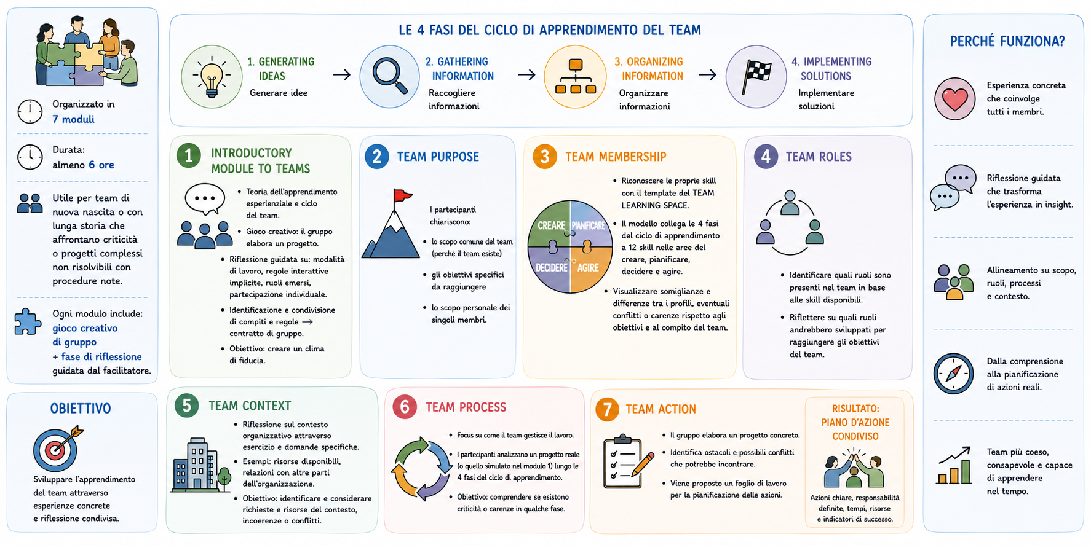
CAP. 13
4.2 COSTRUZIONE DELLA MENTE GRUPPALE
Il metodo KTLE –Kolb Team Learning Experience [Kayes, Kayes, Kolb, 2005]
1
2
3
4
5
13

Slide 14
CAP. 13
4.3 LENTE DELLE DINAMICHE DI POTERE
Riflessività critica
Il gruppo formativo è un microcosmo sociale che, come una lente d'ingrandimento, rende visibili le relazioni di potere che caratterizzano gruppi e organizzazioni [Fook, 2015].
1
2
La cornice teorica è la Critical Action Learning [Reynolds, Vince, 2004]: la riflessione ha una valenza politica, volta a destabilizzare relazioni di potere che avvantaggiano alcuni gruppi e ne svantaggiano altri [Vince, Reynolds, 2009].
3
4
Ogni organizzazione vive una tensione tra il desiderio di apprendere e lo sforzo di difendere lo status quo: se ignorata, questa tensione può far fallire l'intervento.
5
14

Slide 15
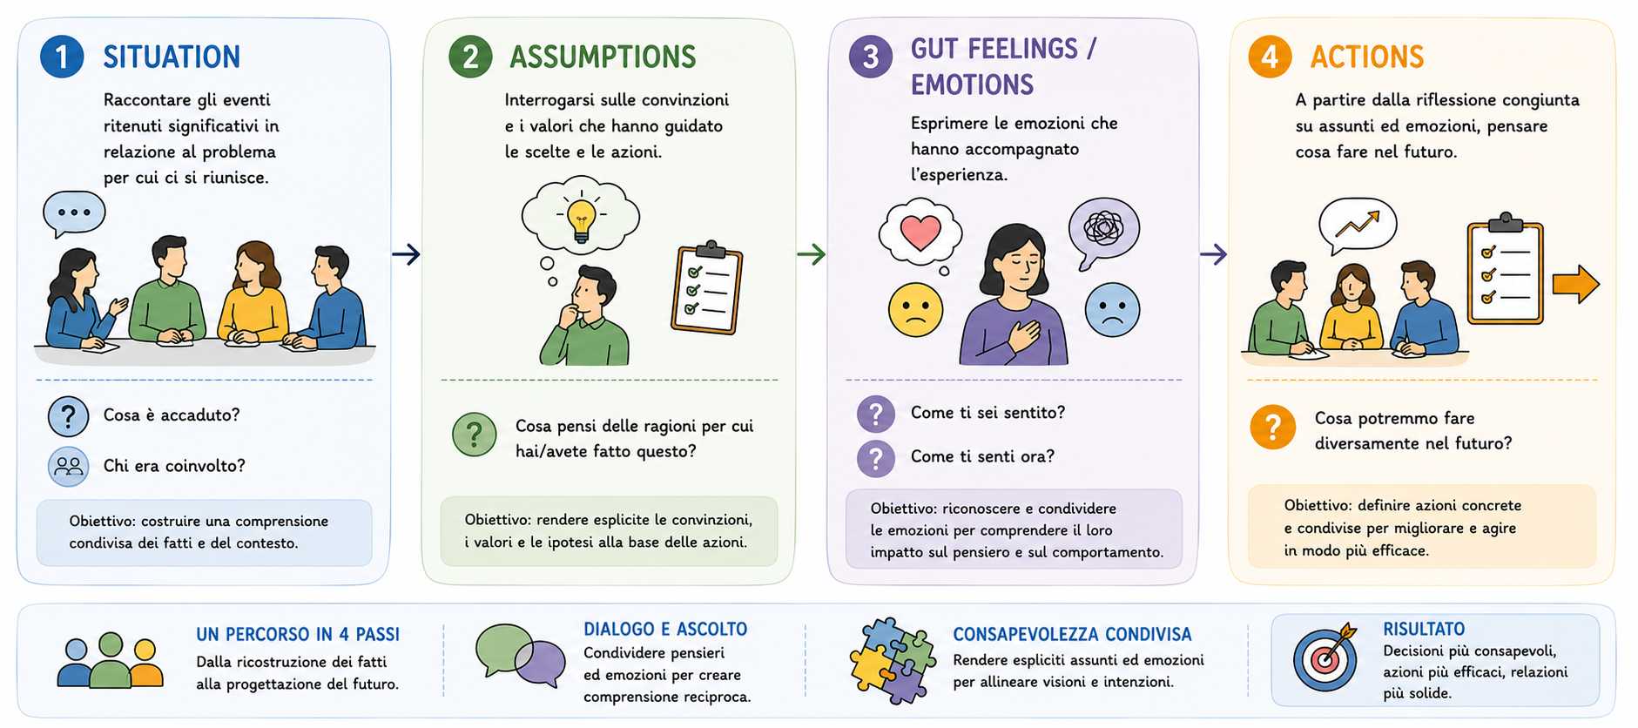
CAP. 13
4.3 LENTE DELLE DINAMICHE DI POTERE
Il metodo SAGA
Situation, Assumptions, Gut feelings/Emotion, Actions [Hauser, Vince, 2024]
1
2
3
4
5
15

Slide 16
CAP. 13
4.4 LENTE DELLE DINAMICHE AFFETTIVE INCONSCE
Gruppo di lavoro e gruppo di base [Bion, 1965]
Gruppo di lavoro (work-group mentality)
Gruppo di base (basic-assumption mentality)
1
Processi mentali coscienti, orientati a pensare strategicamente e raggiungere gli obiettivi
Processo inconscio: i membri investono energie per difendersi da emozioni percepite come distruttive
2
3
4
Le due mentalità coesistono sempre.
Se prevale il gruppo di base, la capacità di apprendere e innovare risulta limitata: il gruppo insegue inconsciamente un altro scopo (attacco-fuga, dipendenza, accoppiamento).
5
16

Slide 17
CAP. 13
4.4 LENTE DELLE DINAMICHE AFFETTIVE INCONSCE
Il ruolo del formatore: il contenimento
Tecniche proiettive e autoriflessive (es. disegni proiettivi) fanno entrare il gruppo in contatto con emozioni inconsapevoli legate ai problemi organizzativi.
1
Il formatore riconosce i fenomeni affettivi, ma non li interpreta come in un setting terapeutico: il compito è contenere le emozioni distruttive e riattivare il pensiero sul problema, evitando di colludere con le fantasie proiettive del gruppo (es. contro-reagire ad attacchi rivolti al formatore stesso).
2
3
4
5
17

Slide 18
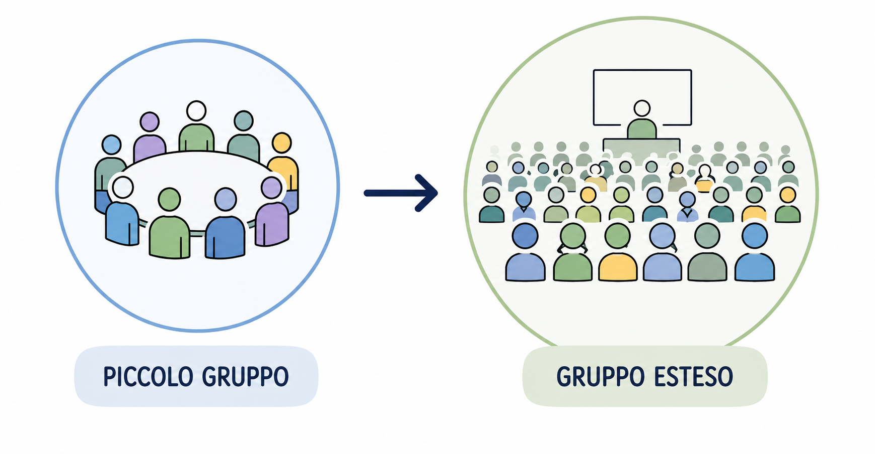
CAP. 13
5. DAL PICCOLO GRUPPO AL GRUPPO ESTESO
Quando il piccolo gruppo non basta
Quando il cambiamento richiede la partecipazione di un intero sistema inter-organizzativo (es. un servizio di ricollocamento lavorativo), il setting può richiedere gruppi estesi, fino a 60-80 persone.
1
2
3
L'organizzazione è concepita come sistema sociale, una pluralità di gruppi in interazione (spesso conflittuale), ciascuno portatore di propri interessi. La costruzione di nuova conoscenza richiede una definizione negoziata del problema tra le diverse parti sociali.
4
5
18

Slide 19
CAP. 13
5. DAL PICCOLO GRUPPO AL GRUPPO ESTESO
Le Dialogue Conferences [Gustavsen, 2001]
Sono l'evoluzione delle Search Conferences [Trist, Emery, Tavistock Institute, 1959].
Un gruppo esteso (30 o più membri) si incontra per due-cinque giorni, alternando plenarie e sessioni in piccolo gruppo, così che ciascuno possa prendere parola e conoscere le prospettive altrui.
Il risultato è un'agenda di lavoro condivisa, non solo consapevolezza dei presupposti: la riflessione sul divario tra “ciò che siamo” e “ciò che vorremmo diventare” genera la tensione necessaria al cambiamento [Bunker, Alban, 1997].
1
2
3
1– Introduzione e presentazioni
Legittimazione del lavoro; i partecipanti si presentano l'un l'altro
Gli step di una
Dialogue Conference
4
2– Prospects sessions
In plenaria: cosa accade nel contesto, storia delle organizzazioni
5
3– Piccoli gruppi e confronto
Analisi del problema in sottogruppi eterogenei, poi condivisione in plenaria
4– Il futuro desiderabile e le sfide
Confronto tra futuro probabile e desiderato; punti di forza e limiti
5– Progettazione e armonizzazione
I gruppi progettano il futuro; in plenaria si converge su un progetto condiviso
19

Slide 20
CAP. 13
5. DAL PICCOLO GRUPPO AL GRUPPO ESTESO
Il ruolo del formatore-ricercatore
Il compito è facilitare gli scambi, garantendo che tutti prendano parola: non far convergere su un'idea, ma consentire il confronto tra una pluralità di prospettive [Bunker, Alban, 1997].
1
2
Le lenti psicoanalitiche restano utili per leggere e contenere le dinamiche emotive intra- e intergruppo, senza però interpretarle esplicitamente: il compito è sostenere la progettazione del futuro, non far acquisire consapevolezza delle ragioni inconsce dei comportamenti.
3
4
Richiede una formazione anche clinica del formatore, per riconoscere dinamiche che possono bloccare il lavoro collettivo (dilemma della parola, contagio affettivo).
5
21

Slide 21
CAP. 13
CONCLUSIONE
Una scelta consapevole
Le quattro funzioni del gruppo formativo non si escludono a vicenda: il compito del formatore è scegliere consapevolmente quale attivare, tenendo conto degli obiettivi negoziati, del livello di cambiamento atteso, dei vincoli di contesto e delle proprie competenze.
1
2
Proporre il gruppo significa riconoscere il valore di uno spazio sociale che rende visibili i dilemmi, le tensioni e le fatiche emotive vissute dalle persone nelle organizzazioni contemporanee — con consapevolezza dei rischi di idealizzare il gruppo come strumento valido in sé.
3
4
5
22

Slide 22

CAP. 13
Punti rilevanti su cui focalizzare lo studio
In che modo il gruppo di formazione si distingue dal gruppo di lavoro e dal “contenitore neutro”?
Quali sono le due intuizioni chiave emerse dal lavoro seminale di Lewin sul gruppo?
Perché, a partire dagli anni '70, il T-Group entra in declino come tecnica privilegiata?
Quali sono i quattro tipi di gruppo riflessivo, e a quale livello di cambiamento si rivolge ciascuno?
Come funziona il metodo KTLE per la costruzione della mente gruppale?
Che cos'è la Critical Action Learning e come si articola il metodo SAGA?
Che differenza c'è tra “gruppo di lavoro” e “gruppo di base” secondo Bion?
Qual è il ruolo del formatore quando il gruppo è usato come lente delle dinamiche affettive inconsce?
In quali situazioni può essere necessario passare dal piccolo gruppo al gruppo esteso?
Come si struttura una Dialogue/Search Conference, e qual è il ruolo del formatore-ricercatore?
1
2
3
4
5
23

